Slide 1
Проектная и исследовательская деятельность школьников в контексте ФГОС общего образования

Slide 2
Вся наша жизнь – проект!
Вся наша жизнь –исследование!

Slide 3
Ключевая компетентность
Действия в ситуациях неопределенности - проблемных ситуациях.
Компетентность в разрешении проблем.

Slide 4
Метапредметные результаты
Принципиально новое явление,
вводимое в педагогическую практику ФГОС общего образования –
метапредметные результаты учащихся

Slide 5
Метапредметные результаты
освоенные обучающимися на базе одного, нескольких или всех учебных предметов способы деятельности, применимые как в рамках образовательного процесса, так и при решении проблем в реальных жизненных ситуациях.

Slide 6
Стратегические технологии СДП
Технология исследовательской деятельности
Технология проектной деятельности
Технологии информационно-коммуникативные

Slide 7
ОБРАЗОВАТЕЛЬНЫЕ ТЕХНОЛОГИИ
Проектная деятельность
Умение ставить задачи и планировать решение
Умение искать ресурсы
Умение достигать результата в деятельности
Умение презентовать результат
Умение работать в команде
Умение оценивать результат

Slide 8
ОБРАЗОВАТЕЛЬНЫЕ ТЕХНОЛОГИИ
Исследовательская деятельность
Умение анализировать проблему и выдвигать гипотезы
Умение ставить задачи по подтверждению гипотезы
Умение выбирать методы исследования
Умение достигать результата в деятельности
Умение презентовать результат
Умение оценивать результат

Slide 9
Системно-деятельностный подход
Основной результат – развитие личности ребенка
на основе универсальных учебных действий
Основная педагогическая задача –
создание и организация условий,
инициирующих детское действие
Вектор смещения акцентов нового стандарта
Чему учить?
обновление
содержания
Ради чего
учить?
ценности
образования
Как учить?
обновление
средств
обучения
РЕБЕНОК – субъект жизнедеятельности
Notes:
9
9
9

Slide 10
Что такое проект?
Проект – это работа, направленная на решение конкретной проблемы, на достижение оптимальным способом заранее запланированного результата.
научные
социальные
учебные

Slide 11
Что такое учебный проект?
совместная
учебно-познавательная, творческая или игровая
деятельность
учащихся-партнёров,
имеющая общую цель(результат),
согласованные способы
достижения цели и оценки результата,
направленная на достижение общего результата
по решению какой-либо проблемы,
значимой для участников проекта

Slide 12
Цели проектной деятельности
Формирование УУД через:
личностное развитие (умение учиться, самостоятельность, целеустремленность);
освоение социальных ролей;
освоение научной картины мира;
развитие компетентности общения.

Slide 13
Цели проектной деятельности
2. Овладение
продуктно-ориентированной деятельностью через:
освоение основных этапов проектной работы;
ориентацию на конкретного пользователя проектного продукта;
анализ потенциальной ценности продукта.

Slide 14
Цели проектной деятельности
3. Развитие творческих способностей учащихся на базе:
предметного и метапредметного содержания;
овладения приемами и методами учебно-исследовательской и проектной деятельности;
творческого поиска решений структурированных и неструктурированных задач.

Slide 15
Цели проектной деятельности
4. Развитие коммуникативной компетентности обучающихся
в практике общения и сотрудничества обучающегося с группами одноклассников, учителей, специалистов.

Slide 16
Задачи проектной деятельности
В отношении обучающихся:
обучение целеполаганию, планированию и контролю;
овладение приемами работы с информацией;
овладение методами решения проектных задач;
формирование умения представления отчетности;
социализация и ориентация в мире профессий.

Slide 17
Принципы организации проектной деятельности
Доступности
Естественности
Наглядности (экспериментальности)
Осмысленности
Культуросообразности
Самодеятельности

Slide 18
Требования к проекту (6«П»)
Постановка проблемы
Планирование действий
Поиск и обработка информации
Продукт
Презентация продукта
Портфолио

Slide 19
Формулировка темы проекта
Название должно выражать главную идею.
Название проекта не должно быть сухим, только констатирующим содержание.
В названии должна быть заложена какая-то тайна, проблема или вопрос.
Название должно быть коротким, ёмким по содержанию, привлекательным и, по возможности, максимально индивидуальным.

Slide 20
Практикум №1
Придумайте название своему проекту, учитывая данные требования.
Постарайтесь угадать замысел проекта по названию.

Slide 21
Проектный продукт
Мультимедийный продукт:
мультимедийная презентация
видеоклип
видеофильм
гипермедиа-сочинение (озвученное сочинение, проиллюстрированное видеофрагментами, изобразительно-музыкальными материалами)
компьютерная графика
веб-сайт
ваш вариант?

Slide 22
Проектный продукт
Научные или учебные материалы:
научный доклад
научная статья
сравнительно-сопоставительный анализ к.-л. явления, процесса и т.д.
отчёт об исследовательской экспедиции
анализ данных социологического опроса
словарь
тесты
атлас, карта
учебное пособие
ваш вариант?

Slide 23
Проектный продукт
Публицистические материалы:
настенная газета
школьная тиражная газета
журнал
заметка, интервью, обзор и др.
ваш вариант?

Slide 24
Проектный продукт
Творческий продукт:
сборник стихотворений
литературный альманах
альбом с иллюстрациями
картина
театральная постановка
ваш вариант?

Slide 25
Проектный продукт
Мероприятие:
экскурсия
праздник
соревнование
деловая игра
викторина (КВН, Что? Где? Когда? и т.п.)
выставка
пресс-конференция
литературное кафе
ваш вариант?

Slide 26
Типы проектов
По содержанию
Монопредметный проект: проект по одному учебному предемету.
Межпредметный проект: проект, объединяющий несколько предметных областей.
По организационной форме
Индивидуальный проект: проект, выполняемый одним учащимся.
Парный проект: выполняется двумя учащимися.
Групповой проект: проект, выполняемый группой (группами) учащихся.
По времени выполнения
Мини-проект: один урок.
Кратковременный: несколько уроков.
Долговоременный: от недели до года.
По характеру контактов
Внутренний (региональный)
Международный

Slide 27
Типы проектов по виду деятельности
Исследовательские проекты
предполагают доказательство или опровержение какой-либо гипотезы, проведение экспериментов, научное описание изучаемых явлений.
Практико-ориентированные проекты
направлены на решение практических задач, результат выполнения проекта – конкретный полезный предмет, модель, учебное пособие и т.п.
Информационные проекты
направлены на сбор информации о каком-либо предмете или явлении (например, проведение опроса школьников для публикации в школьной газете и т.п.).
Творческие проекты
результатом становится создание литературных произведений, произведения изобразительного или декоративно-прикладного искусства, видеофильмов.
Игровые проекты
предполагают подготовку какого-либо мероприятия (игры, состязания, викторины, экскурсии и т.п.).

Slide 28
Этапы проектной деятельности
Основная ПРОБЛЕМА, компоненты которой требуют решения | Постановка проблемы
 | Выдвижение гипотез - путей решения проблемы
 | Планирование деятельности по реализации проекта
Практически значимый материальный или культурный ПРОДУКТ | Подготовка продукта | Сбор информации
 |  | Структурирование информации
 |  | Изготовление продукта
 |  | Оформление продукта
Презентация продукта | Выбор формы презентации
 | Подготовка презентации
 | Презентация
 | Самооценка и самоанализ

Slide 29
Этапы проектной деятельности
I
Подготовительный
II
Планирование
III
Реализация проекта
IV
Презентация
V
Осмысление
и оценка

Slide 30
Этап 1. Подготовительный
Формулировка и обсуждение проблемы.
Собрать различные идеи учащихся;
Организовать дискуссию для обсуждения выдвинутых идей;
Поддержать (или тактично cкорректировать) идею, получившую коллективное одобрение.

Slide 31

«Мозговой штурм»
Принимать все взгляды и временно отказаться от оценки и критики чужих идей;
приветствуется свободный полёт фантазии, разрешается высказывать любые, даже фантастические идеи;
идей должно быть много: каждого участника обсуждения просят представить максимально возможное количество идей;
нужно стремиться развивать чужие идеи, достраивать, улучшать, комбинировать элементы разных идей;
необходимо записывать все идеи.

Slide 32
Этап 1. Подготовительный
Тема (что мы будем делать?)
Цели (для чего мы это будем делать?)
Задачи проекта (как мы это будем делать?)
Проектный продукт (что должно получиться в результате?)

Slide 33
Этап 2. Планирование
1варант.Учитель предлагает разделиться на группы, спланировать деятельность по решению задач проекта, выбрать возможные виды продукта и формы его презентации, распределить время.
2 вариант. Ученики разбиваются на группы, распределяют роли в группе, определяют вид проектного продукта и форму его презентации, делят работу на промежуточные этапы, определяют время работы над каждым этапом.

Slide 34
Этап 2. Планирование
Алгоритм планирования
Вопрос | Ответ
Почему выбрана эта тема проекта? | Проблема проекта.
Что надо сделать, чтобы решить данную проблему? | Образ проектного продукта (ожидаемый результат).
Если ты сделаешь такой продукт, достигнешь ли ты цели проекта и будет ли в этом случае решена проблема? | Существует ли необходимая связь между проблемой, целью и проектным продуктом.

Slide 35
Этап 2. Планирование
Алгоритм планирования
(продолжение)
Вопрос | Ответ
Всё ли у тебя есть, чтобы проделать эти шаги (информация, оборудование и прочее для проведения исследований, материалы для изготовления продукта, чего не хватает, где это найти, что ты уже умеешь делать и чему придётся научиться)? | Развёрнутый план работы.
Когда ты будешь осуществлять всё необходимое? | Индивидуальный график проектной работы.

Slide 36
Лист планирования
№ п/п | Содержание работы. Продукт Этапа. | Срок выполнения | Место и время проведения совместных обсуждений результатов этапа | Ответственный

Slide 37
Этап 3. Реализация проекта
Ученики работают в группах, собирают и обрабатывают информацию, решают возникающие вопросы и проблемы, корректируют план, оформляют документацию проекта.
Учитель оказывает помощь в поиске и обработке информации, проводит индивидуальные и групповые консультации, осуществляет контроль за соблюдением сроков.

Slide 38
Роль учителя
5-6 классы
7-9 классы
10-11 классы
Организующая и стимулирующая помощь на всех этапах проекта с поощрением самостоятельной работы
Помощь в отдельных, критических ситуациях
Минимальное участие, консультации по запросу учащихся
Notes:
38

Slide 39
Этап 4. Презентация проекта
Основная задача - общественная экспертиза проекта в избранной форме, ориентированной на конкретного коммуниканта:
Устное сообщение на уроке
Защита проекта
Театрализованное представление
Демонстрация видеофильма
Презентация веб-сайта и др.

Slide 40
Устное сообщение
Представьтесь (назовите своё имя фамилию, какую творческую группу представляете, назовите состав группы, какую роль исполнял каждый).
Назовите тему проекта.
Обоснуйте актуальность выполненной работы.
Расскажите, какую цель и ожидаемый результат поставила перед собой творческая группа по реализации проекта.
Расскажите о пути решения проблемы (какие идеи были предложены, на каких идеях остановились, как изменилось понимание темы проекта или его идеи, если произошли какие-либо изменения, назовите причины возникновения этих изменений).
Расскажите о времени, месте и роли участников проекта (кто, где и когда реализовывал идеи, каков вклад каждого участника в решение проблемы).
Продемонстрируйте результат работы группы.

Slide 41
Публичная защита проекта
Выбор времени и места
Отбор экспертов с привлечением администрации, учителей, учащихся старших классов и т.д.
Выступления учащихся (не более 10 мин.)
Ответы на вопросы
Подведение итогов

Slide 42
Технология организации работы над проектом
Создание каталога тем учебно-исследовательских и проектных заданий.
Предложение выбора учащимся с определением для каждого уровня сложности, ниже которого он не может выбирать.
Определение порядка и времени консультаций.
Защита работы.

Slide 43
ЭТО НЕ СИНОНИМЫ!!!
Проектный (исследовательский) ПРИЕМ
Проектный (исследовательский)
МЕТОД
Проектная (исследовательская) ТЕХНОЛОГИЯ

Slide 44
Итоговый проект за курс основной школы
Администрация школы
Информирование учащихся (начиная с 5 класса) и их родителей о необходимости такого проекта.
Введение мини-проектов в деятельность педагогов-предметников.
Введение системы проектов в планирование кружков и секций.
Закрепление за каждым учащимся руководителя.
Мониторинг процесса подготовки проектов.
Предзащита проектов учащихся.

Slide 45
Итоговый проект за курс основной школы
Учителя
Корректировка планирования урочной, домашней и внеурочной работы.
Создание банка проектов и использование его согласно планированию.
Утверждение тем и программ проектно-исследовательской работы.
Формирование списка учащихся с тематикой проектов.
Проведение предзащит проектов.

Slide 46
Итоговый проект за курс основной школы
Обучающиеся
Участие в работе над проектами на уроках и (или) в форме домашней работы, во внеклассной деятельности.
Планирование и выполнение этапов проектной деятельности.
Представление проекта на общешкольную защиту.

Slide 47
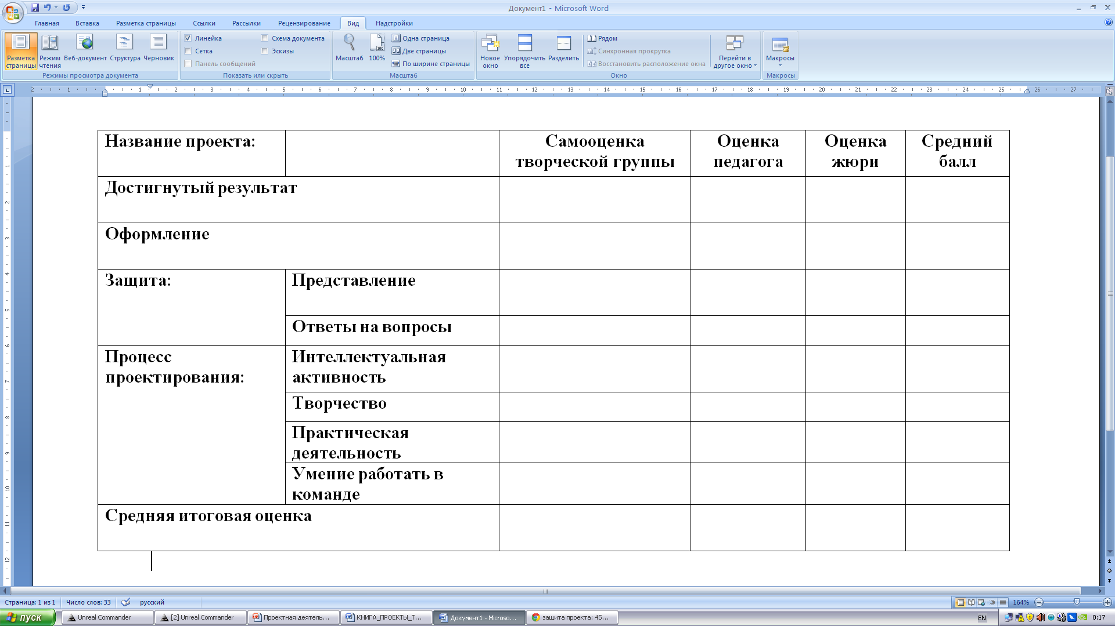
Оценочный лист (вариант)

Slide 48
Критерии оценивания проекта
(по М.А.Ступницкой)
Критерий 1. Постановка цели, планирование путей её достижения (максимум 3 балла)
Цель не сформулирована | 0
Цель определена, но план её достижения отсутствует | 1
Цель определена, дан краткий план её достижения | 2
Цель определена, ясно описана, дан подробный план её достижения | 3

Slide 49
Критерии оценивания проекта
(по М.А. Ступницкой)
Критерий 2. Глубина раскрытия темы проекта (максимум 3 балла)
Тема проекта не раскрыта | 0
Тема проекта раскрыта фрагментарно | 1
Тема проекта раскрыта, автор показал знание темы в рамках школьной программы | 2
Тема проекта раскрыта исчерпывающе, автор продемонстрировал глубокие знания, выходящие за рамки школьной программы | 3

Slide 50
Критерии оценивания проекта
(по М.А. Ступницкой)
Критерий 3. Разнообразие источников информации, целесообразность их использования (максимум 3 балла)
Использована неподходящая информация | 0
Большая часть представленной информации не относится к теме работы | 1
Работа содержит незначительный объем подходящей информации из ограниченного числа однотипных источников | 2
Работа содержит достаточно полную информацию из разнообразных источников | 3

Slide 51
Критерии оценивания проекта
(по М.А. Ступницкой)
Критерий 4. Личная заинтересованность автора, творческий подход к работе (максимум 3 балла)
Работа шаблонная, показывающая формальное отношение к ней автора | 0
Автор проявил незначительный интерес к теме проекта, но не продемонстрировал самостоятельность в работе, не использовал возможности творческого подхода | 1
Работа самостоятельная, демонстрирующая серьёзную заинтересованность автор; предпринята попытка представить личный взгляд на тему проекта, применены элементы творчества | 2
Работа отличается творческим подходом, собственным оригинальным отношением автора к идее проекта | 3

Slide 52
Критерии оценивания проекта
(по М.А. Ступницкой)
Критерий 5. Соответствие требованиям оформления письменной части (максимум 3 балла)
Письменная часть проекта отсутствует | 0
В письменной части отсутствуют установленные правилами порядок и четкая структура, допущены серьезные ошибки в оформлении | 1
Предприняты попытки оформить работу в соответствии с установленными правилами, придать ей соответствующую структуру | 2
Работа отличается четким и грамотным оформлением в точном соответствии с установленными правилами | 3

Slide 53
Критерии оценивания проекта
(по М.А. Ступницкой)
Критерий 6. Качество проведения презентации (максимум 3 балла)
Презентация не проведена | 0
Материал изложен с учетом регламента, однако автору не удалось заинтересовать аудиторию | 1
Автору удалось вызвать интерес аудитории, но он вышел за рамки регламента | 2
Автору удалось вызвать интерес аудитории и уложиться в регламент | 3

Slide 54
Критерии оценивания проекта
(по М.А. Ступницкой)
Критерий 7. Качество проектного продукта (максимум 3 балла)
Проектный продукт отсутствует | 0
Проектный продукт не соответствует требованиям качества (эстетика, удобство использования, соответствие заявленным целям) | 1
Продукт не полностью соответствует требованиям качества | 2
Продукт полностью соответствует требованиям качества (эстетичен, удобен в использовании, соответствует заявленным целям) | 3

Slide 55
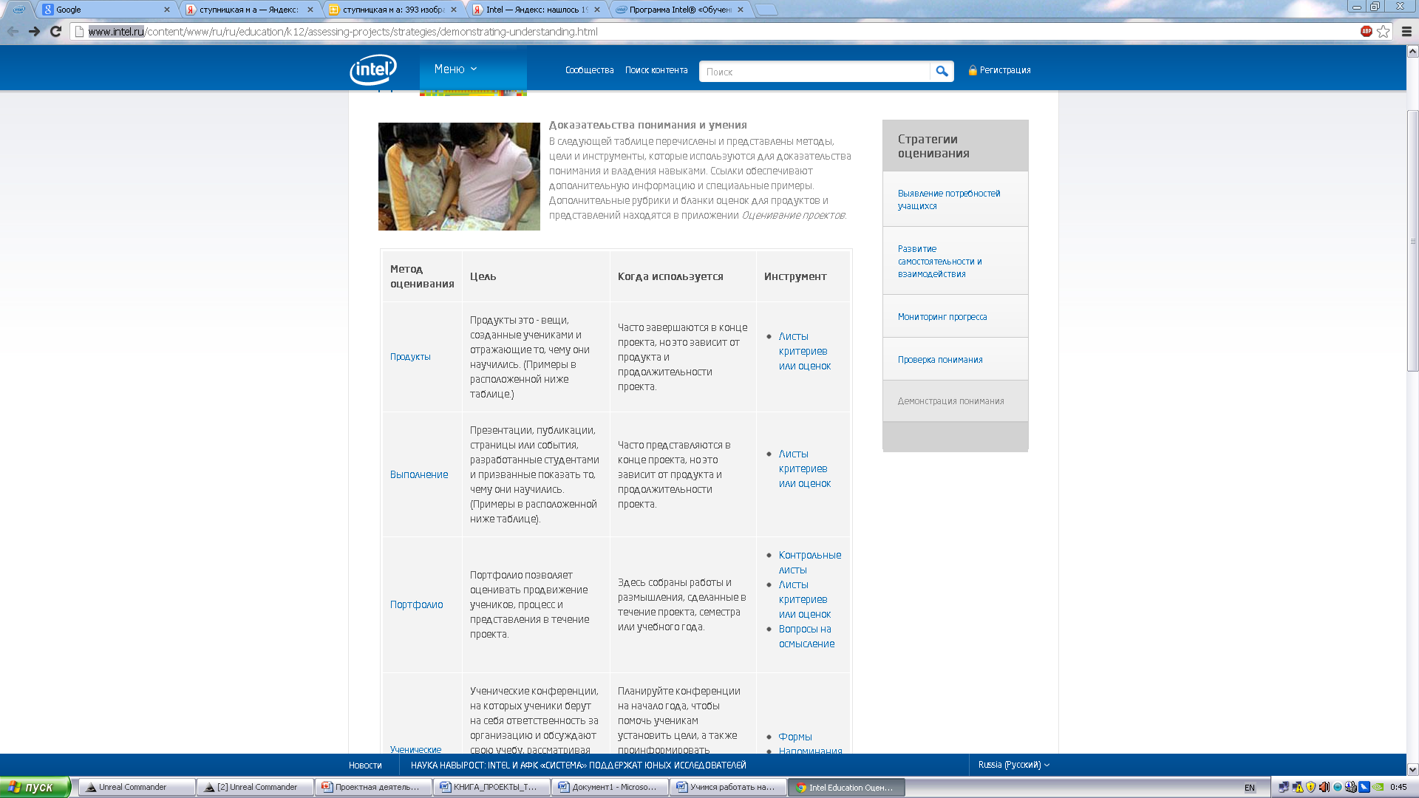
Программа Intel «Обучение для будущего» www.intel.ru

Slide 56
Этап 5. Осмысление и оценка проекта
Можно ли считать проблему, над которой вы работали, решённой?
Какие проблемы возникали в ходе работы? Как вы их решили?
Что было самым трудным в работе над проектом?
Чем ваша работа в конце проекта отличалась от вашей работы в начале проекта?
Что нуждается в доработке?
Чего вы до сих пор не понимаете?
В чем вы стали более уверенны?
Что было наиболее значительным, из того что вы узнали?

Slide 57
Портфолио проекта
Портфолио проекта (проектная папка) – это папка документов, фиксирующих ход работы над проектом.
Портфолио включает:
паспорт проекта;
планы и графики выполнения этапов проекта;
отчёты рабочих групп;
рисунки, эскизы, чертежи, наброски проектного продукта;
материалы к презентации;
результаты общественной экспертизы.

Slide 58
Паспорт проекта
Название проекта.
Учебный предмет, в рамках которого разрабатывается проект, и смежные с ним дисциплины.
Тип проекта.
Цель проекта.
Задачи проекта.
Руководитель и консультанты проекта.
Возраст участников проекта.
Состав проектной группы (имена и фамилии участников).
Аннотация проекта (актуальность, личностная значимость, практическое применение).
Предполагаемые продукты проекта.
Этапы работы над проектом (продолжительность, содержание работы, ответственные).
Необходимое оборудование и ресурсы.

Slide 59
Практикум №2
Проект или проектная задача: в чем принципиальная разница?

Slide 60
В чем отличие?
Проект
Проектная задача

Slide 61
Проектная задача – задача,в которой
через систему или набор
специально подобранных заданий
целенаправленно стимулируется
система детских действий,
направленных на получение
еще никогда не существовавшего в практике ребенка результата («продукта»), и в ходе решения которой происходит качественное самоизменение группы детей.
Проектная задача принципиально носит групповой характер.

Slide 62
Проект ?«Портрет одного слова»
Тема проекта – углублённое изучение ключевых слов русской культуры.
Цель – используя словари, научно-популярную литературу и др. источники, собрать разнообразную информацию об истории, значении, употреблении одного слова в русском языке.
Планируемый продукт – мини-словарь с комплексным разносторонним описанием одного слова (возможно представление материала в виде компьютерной презентации).

Slide 63
Планирование
Под руководством учителя выберите слово для описания.
Разбейтесь на группы и решите, за создание какой страницы будет отвечать ваша группа.
Распределите обязанности в группе.
Разбейте работу на этапы.
Подготовьте план работы над проектом. (Используйте лист планирования.)

Slide 64
Группа | Задание
Лексикографическая страница | Сопоставьте толкования данного слова в различных толковых словарях русского языка.
Этимологическая страница | Соберите сведения о происхождении слова, обратившись к этимологическим словарям и справочникам.
Фразеологическая страница | Обратитесь к фразеологическим словарям, сборникам пословиц и поговорок, чтобы найти выражения, включающие описываемое слово.
Словообразовательная страница | Используя словообразовательные словари, определите, какие новые слова образуются от изучаемого слова, какие они имеют значения, к каким областям знания относятся.
Искусствоведческая страница | Расскажите о литературных произведениях, произведениях живописи или музыки, в которых важную роль играет образ обозначаемого данным словом предмета.
Этнографическая страница | Расскажите о том, какую роль данный предмет (понятие) играет в жизни и культуре русского народа

Slide 65
Реализация проекта
Работайте в группах по плану.
Совместно решайте возникающие трудности.
При необходимости воспользуйтесь консультацией учителя или помощью родителей.
При необходимости вносите изменения в план (не меняя сроков выполнения проекта).

Slide 66
Презентация
К намеченному сроку объедините подготовленную информацию в одну папку (или слайды каждой группы в итоговую презентацию).
Подготовьте выступление перед классом.
Проведите презентацию. Ответьте на вопросы слушателей.

Slide 67
Осмысление и оценка
Обсудите, что было сделано хорошо, а что плохо.
Подумайте, почему получилось не всё, что было задумано. Что нужно учесть при выполнении следующих проектов?
Оцените результат работы.

Slide 68
Игровой проект
«Фразеология- это здорово!»
Конкурс «Перевёртыши»
Выйти из безвкусицы
ноги поднимаются
новая ложь
прийти из бытия
ночью без воды
разводить начала от начал
ночи бессчётны
опустить в плач
собака насмеялась
под рассветом ночей
тяжёлая нога

Slide 69
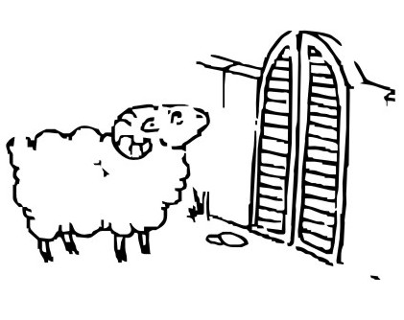
Конкурс «Портреты»

Slide 70

Конкурс «Портреты»

Slide 71

Конкурс «Портреты»

Slide 72

Nickname
Исследовательский проект выполнила: Таможникова Мария,10-Б
Руководитель:
Карлина Оксана Анатольевна

Slide 73

Способы словообразования никнеймов
По строению:
1)состоящие из одного слова (Фортуна, Persik );
2)представляющие собой словосочетание (Счастливая мама, Oliva zelena)
По принадлежности к части речи:
1)существительные (Звездочка, Солнце),
2)прилагательные (Радужная, Свеж, Любопытный),
3)глаголы (Беги, нацелуюсь),
4)наречия (Неважно, ОЧЕНЬ).
По способу словообразования никнеймы образуются:
1)суффиксальным способом (Солнышко, diletantka)
2)приставочным способом (не-кошка, АнтиЗло);
3)cложением (DariaSolnce)

Slide 74
Советы по выбору никнеймов
Не используйте без надобности неалфавитные знаки вроде ~!*]#+$%(/.
Не используйте ники более 20 символов длиной.
Источниками идей для ников могут быть орфографические и толковые словари, технические и исторические справочники литературные герои, названия профессий и элементов хобби, особенности характера человека и многое другое.
Не используйте в качестве ников свое имя или фамилию, а также любые личные данные

Slide 75
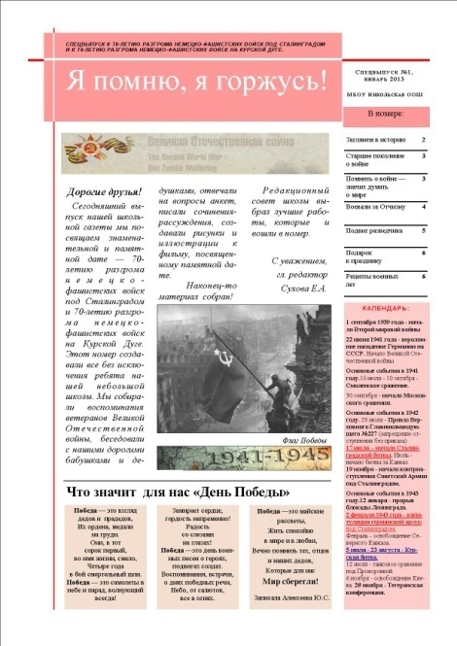
(ТИП??)
Проект «Я помню, я горжусь!»
Проект выполнен под руководством Е.А. Суховой, учителя русского языка
и литературы МБОУ Никольская ООШ

Slide 76
Паспорт проекта
Название проекта: «Я помню, я горжусь!»
Учебный предмет, в рамках которого разрабатывается проект, и смежные с ним дисциплины: русский язык, история России, литература.
Тип проекта: информационный, групповой, межпредметный, долгосрочный.
Цель проекта: подготовить спецвыпуск школьной газеты «Я помню, я горжусь!», посвящённый 70-летию разгрома немецко-фашистских войск под Сталинградом и 70-летию разгрома немецко-фашистских войск на Курской Дуге

Slide 77
Паспорт проекта
5. Задачи проекта:
  собрать воспоминания ветеранов Великой Отечественной войны, жителей с. Никольское, свидетелей событий военного времени;
  подготовить иллюстративный материал (фотографии, рисунки и др.);
  отобрать тексты для публикаций (сочинения учащихся, интервью с ветеранами);
  научить школьников работать над содержанием и оформлением тематической газеты; продумать соотношение текста и иллюстраций, придумать оригинальное название, отражающее тему газеты подготовить, оригинал-макет газеты;
  напечатать 50 экз. газеты.
  принять участие в районном конкурсе школьных газет. Сроки проведения конкурса: с 22 января по 20 февраля 2013 г.

Slide 78
Планирование работы
Определите направление работы в редакции газеты, которым вам хотелось бы заниматься.
Разделитесь на группы:
Корреспонденты - берут интервью.
Журналисты - готовят текстовые материалы.
Корректоры - отвечают за речевое оформление текстов.
Художники - создают иллюстрации.
Фотографы - обеспечивают фотоматериалы для газеты.
Летописцы - ответственные за оформление портфолио проектной группы.
Распределите обязанности в группе.
Разбейте работу на этапы.
Подготовьте план работы над проектом. (Используйте лист планирования.)

Slide 79
Реализация проекта
Работайте в группах по плану.
Совместно решайте возникающие проблемы.
При необходимости воспользуйтесь консультацией учителя или помощью родителей.
При необходимости вносите изменения в план (не меняя сроков выполнения проекта).

Slide 80
Презентация (представление) проекта
К намеченному сроку подготовьте выпуск газеты.
Подготовьте выступающих, которые расскажут о работе каждой группы.
Проведите презентацию. Ответьте на вопросы слушателей.

Slide 81
Осмысление и оценка проекта
Обсудите, что было сделано хорошо, а что не удалось реализовать.
Подумайте, почему получилось не всё, что было задумано. Что нужно учесть при выполнении следующих проектов?
Оцените результат работы.

Slide 82
Образовательные проекты в дошкольном образовании
-
комплекс
дидактических игр и/или игровых ситуаций,
объединенных единой
актуальной для ребенка тематикой,
направленных на развитие ребенка
(достижение целевых ориентиров ДО),
при обязательном учете
возрастных и индивидуальных особенностей
развития ребенка.

Slide 83
Основные виды деятельности младшего школьника (ФГОС НОО)
Совместно-распределенная деятельность по решению проектных задач, ориентированная на освоение способов проектных действий.

Slide 84
Основные виды деятельности подростков(ФГОС ООО)
Совместно-распределенная проектная деятельность, ориентированная на получение социально-значимого продукта.

Slide 85
Основные виды деятельности старших школьников (ФГОС С(П)ОО)
Организационно-проектная социальная деятельность

Slide 86
«Тяжело потерпеть неудачу,
но еще хуже
никогда
не пытаться
преуспеть»
Теодор Рузвельт

